Slide 1
Калининград
Подготовил Абрамов Михаил
Ученик 3 А класса
ГБОУ СОШ им. Е.М. Зеленова
п.г.т. Новосемейкино

Slide 2


флаг и герб Калининграда
Долгое время Калининград принадлежал Германии. История города началась в 1255 году, когда рыцари Тевтонского ордена заложили крепость на возвышенности и назвали ее Кёнигсберг (Королевская гора). После Великой Отечественной Войны он был переименован и включен в состав нашего государства.

Slide 3
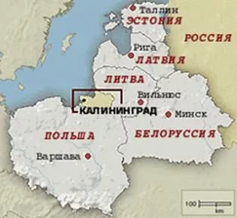
Калининград – самый западный регион Российской Федерации.

Slide 4
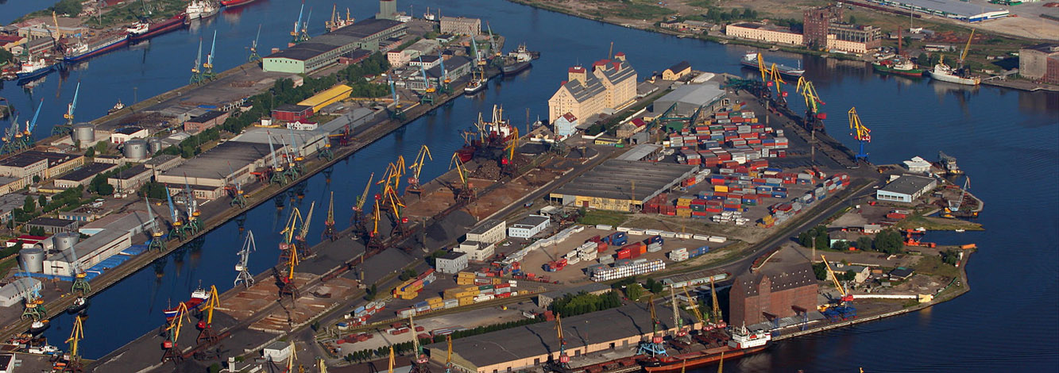
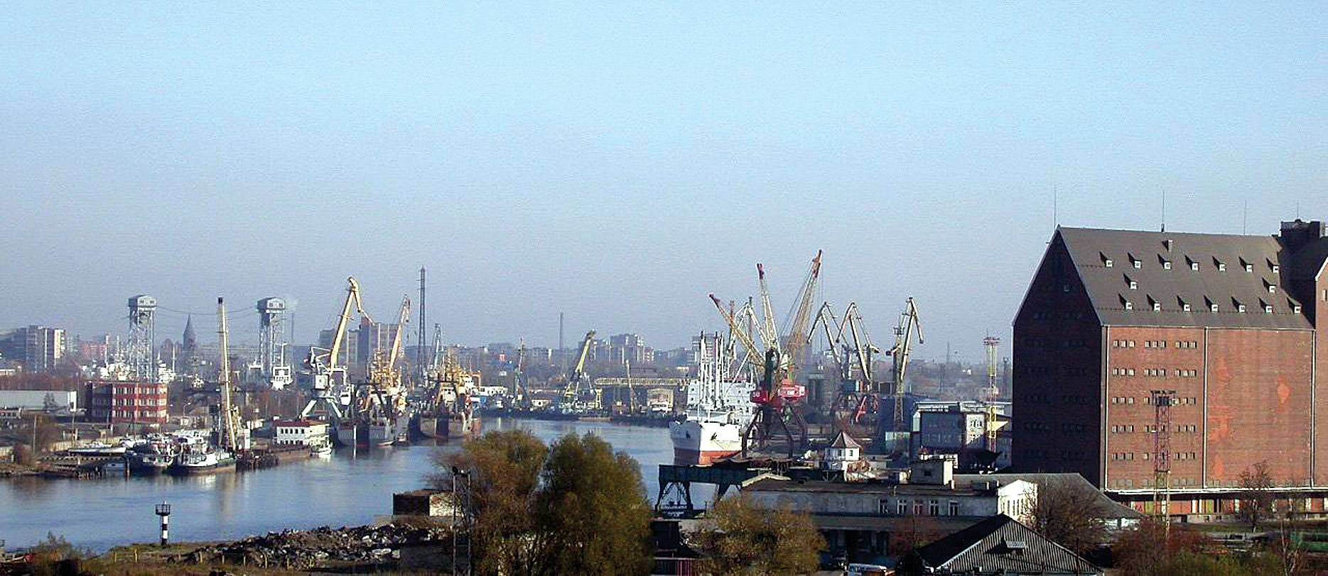
Порт Калининграда
Российский порт на юго-восточном побережье Балтийского моря, единственный незамерзающий порт России на Балтике. Состоит из морского торгового, морского рыбного и речного портов.

Slide 5
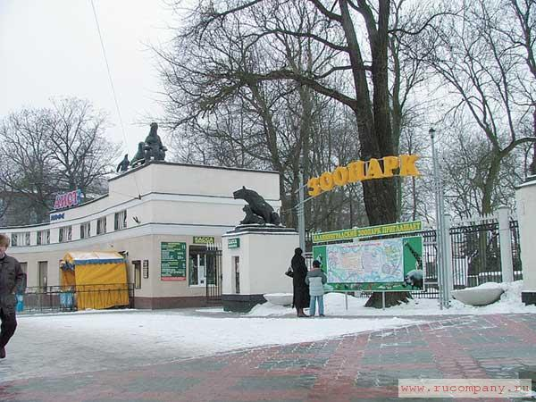
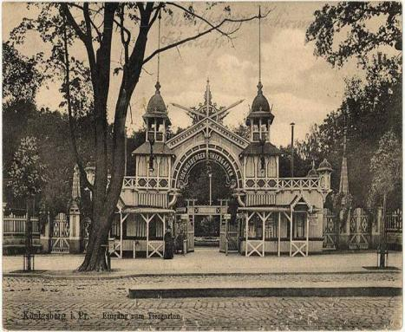
Калининградский зоопарк

Slide 6
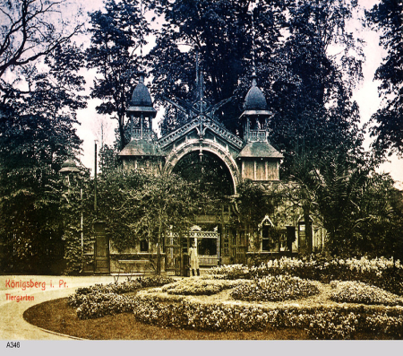
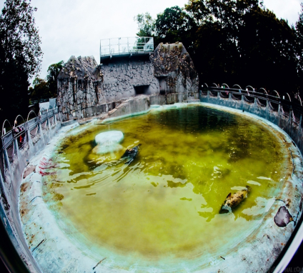
Калининградский зоопарк — один из трех исторических зоопарков России (наряду с зоопарками Москвы и Санкт-Петербурга). Располагается на территории бывшего Кёнигсбергского зоопарка, который был основан Германом Клаассом в 1896 году.

Slide 7
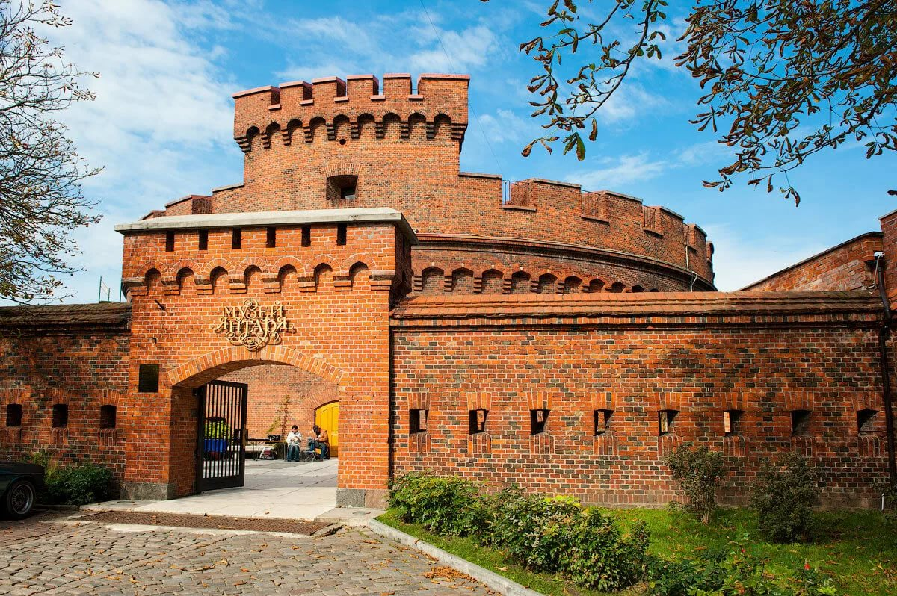
Музей янтаря

Slide 8
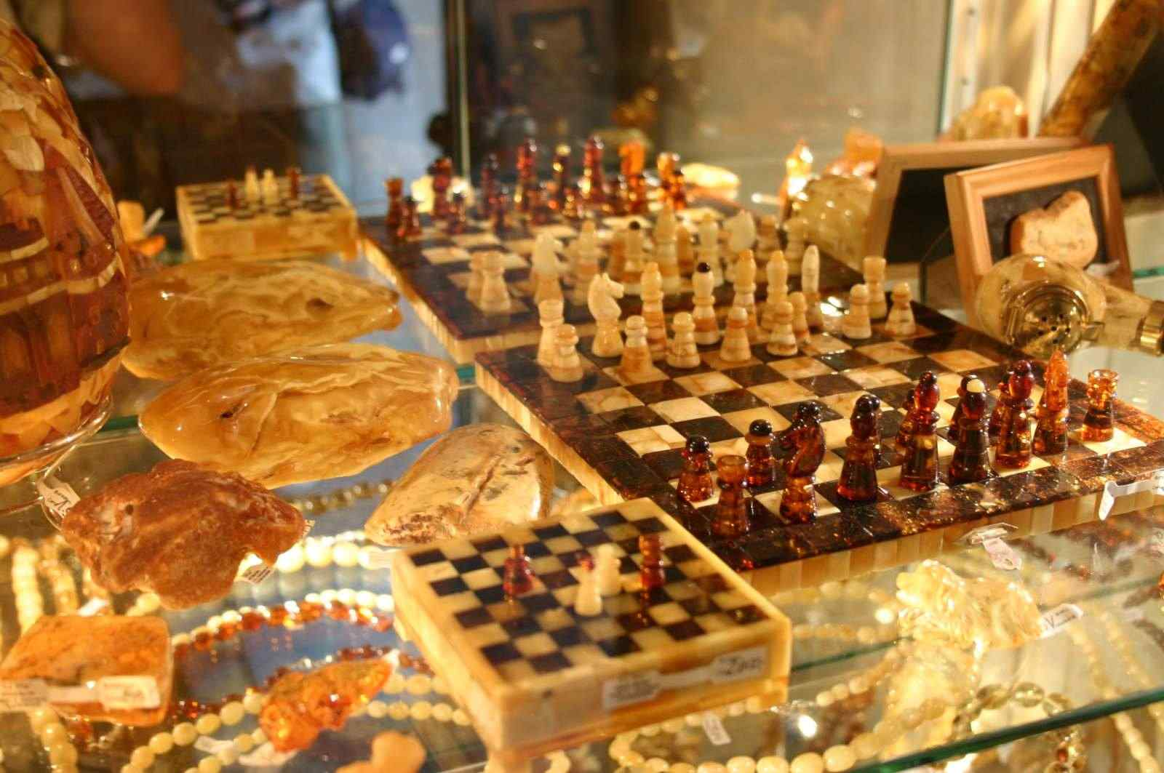
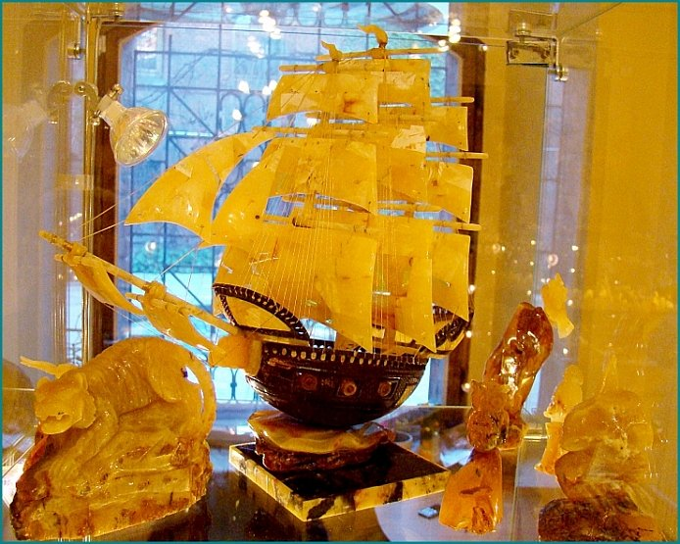
Музей включает две группы экспозиций: естественнонаучную и культурно-историческую. Здесь можно не только получить информацию о происхождении и промышленном использовании красивейшего и загадочного минерала, но и насладиться древними и современными коллекциями украшений, изготовленными из «слез морской богини Юраты».

Slide 9
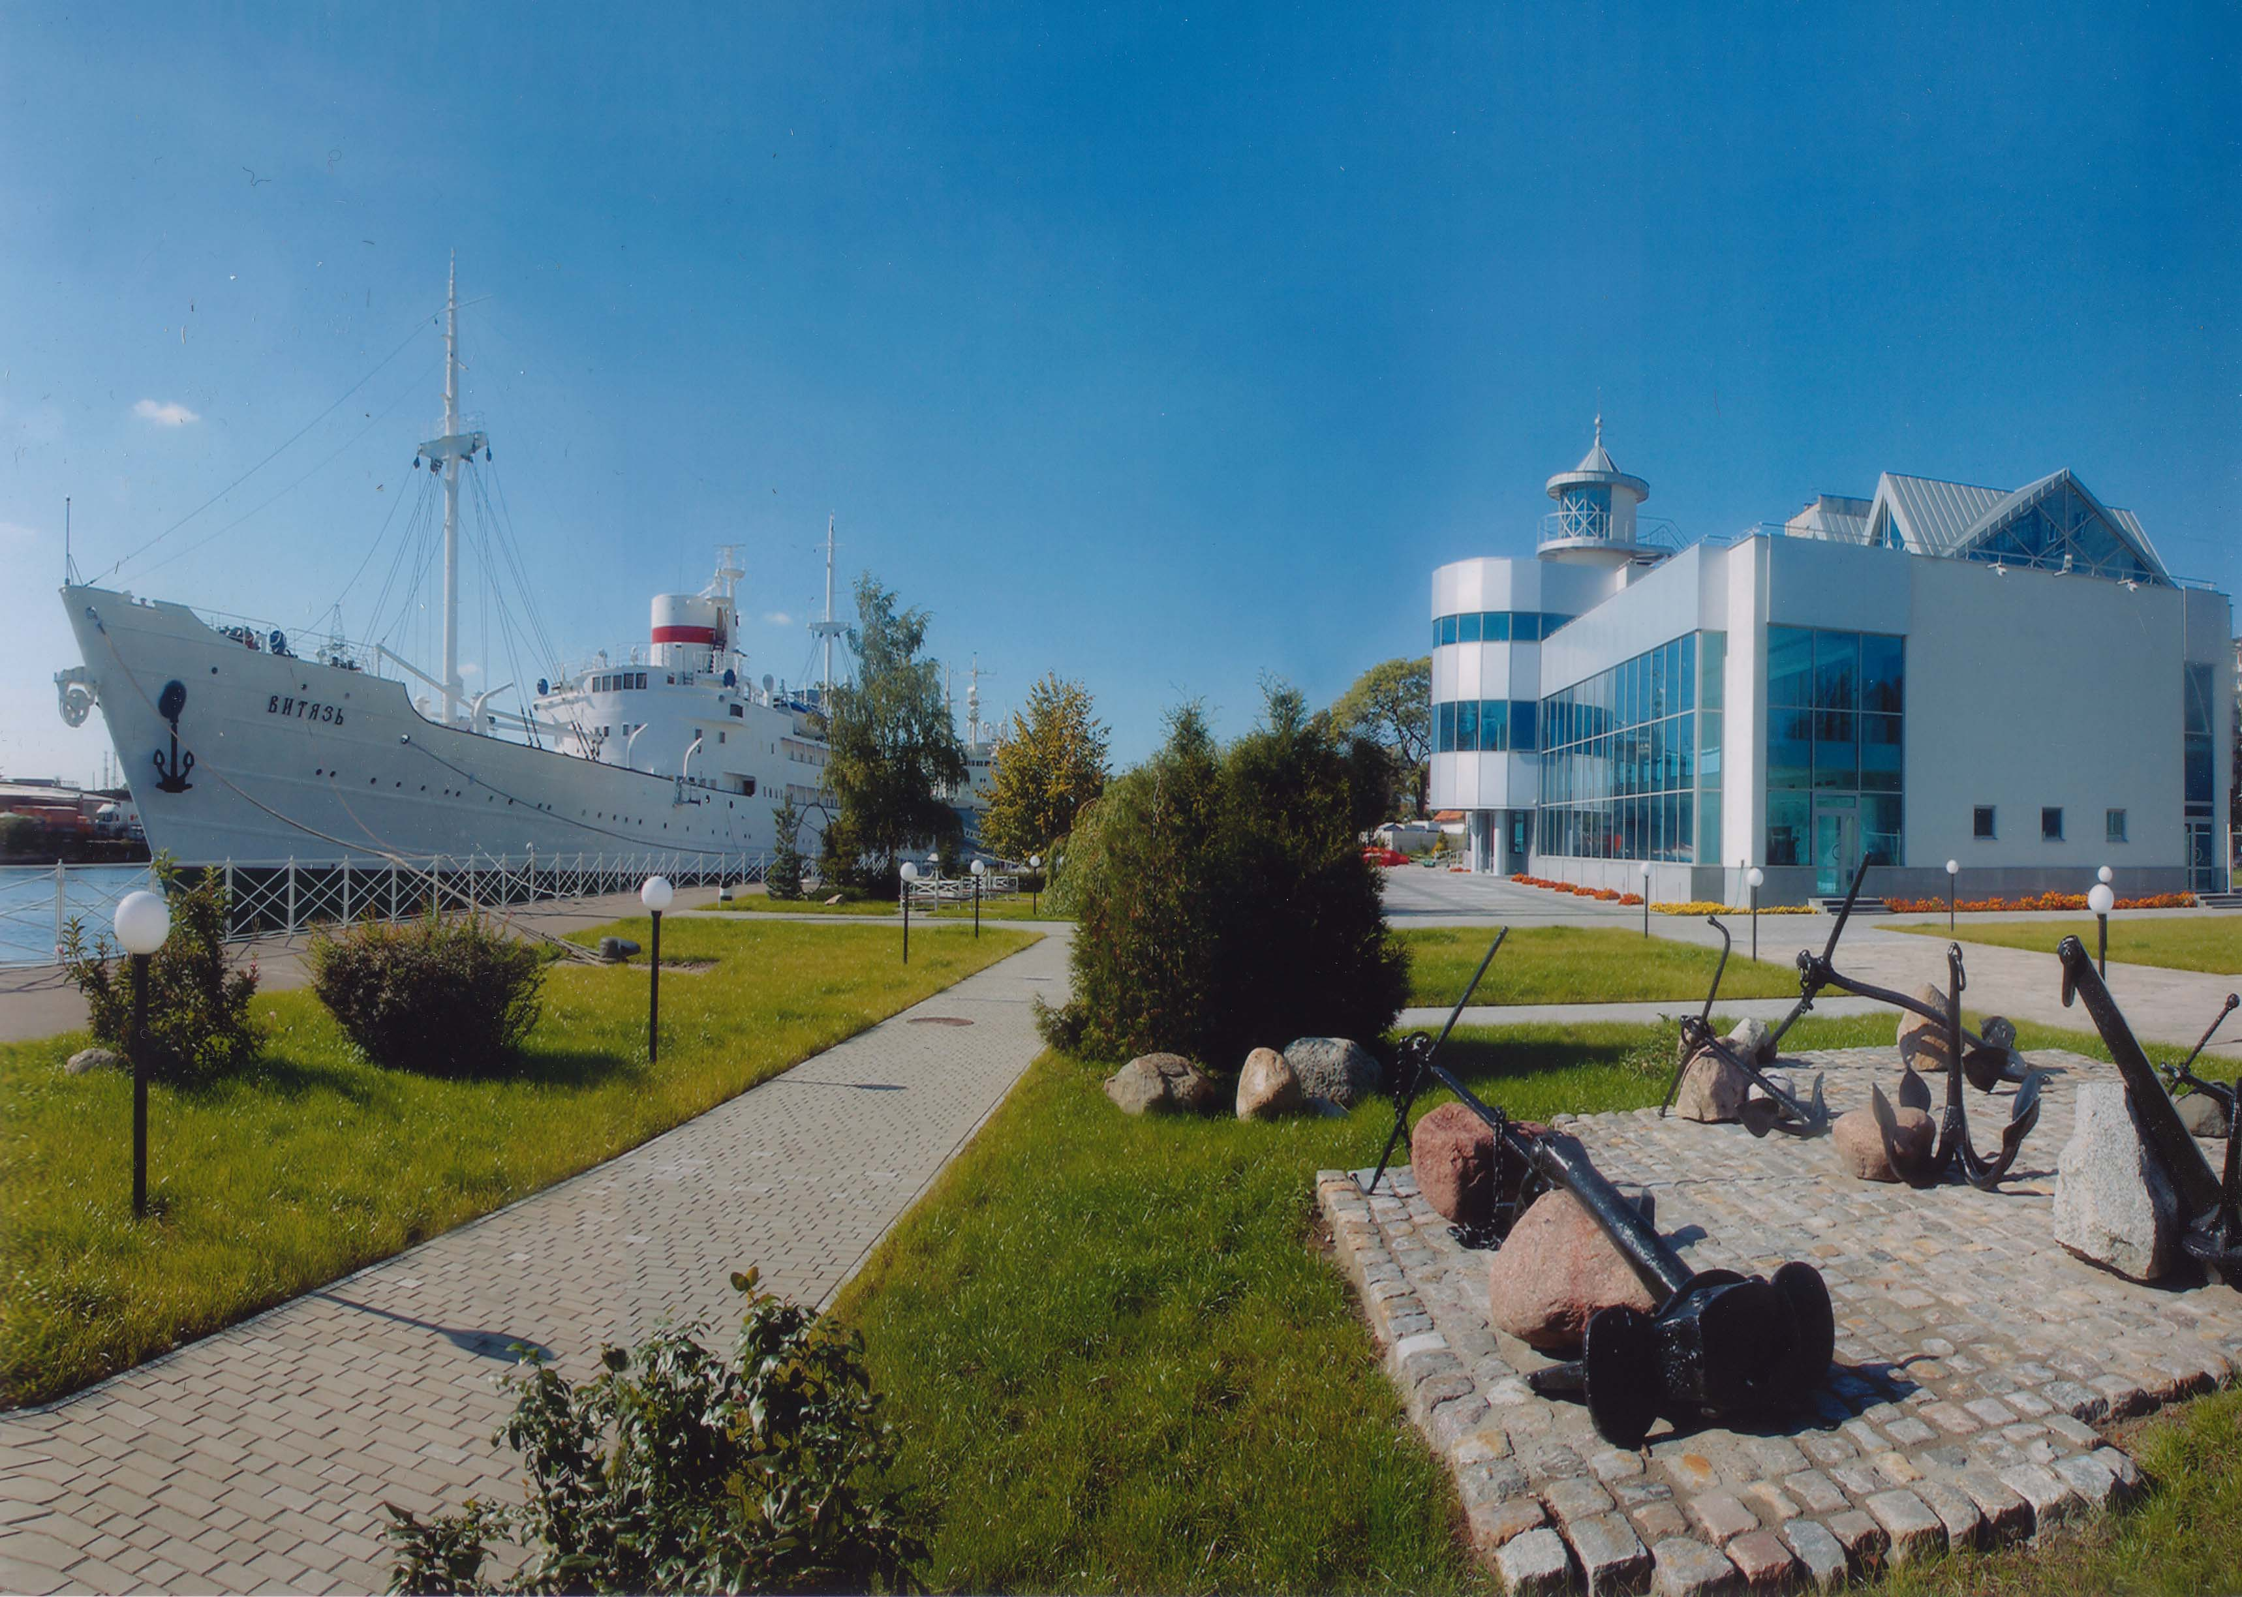
Музей Мирового океана

Slide 10
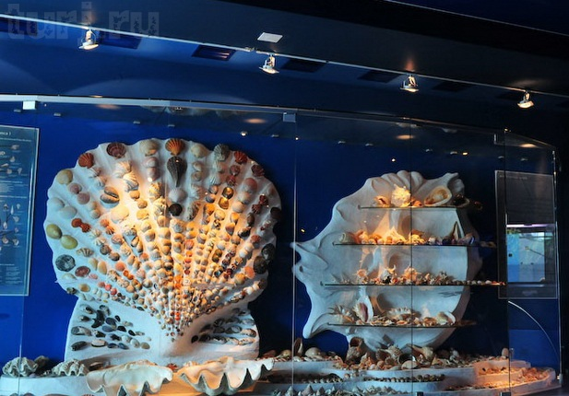
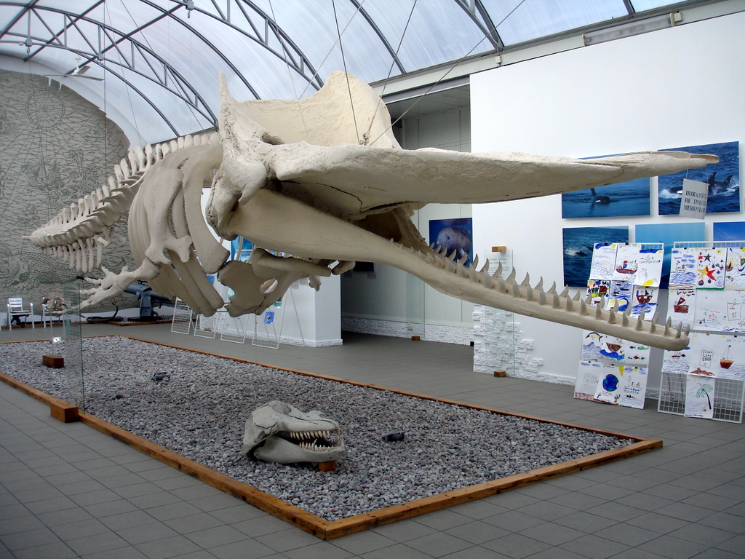
В музее представлены коллекции морской флоры и фауны, включая красивейший аквариум, освещена история изучения мировых вод, приведены лучшие образцы отечественного военно-морского флота.

Slide 11
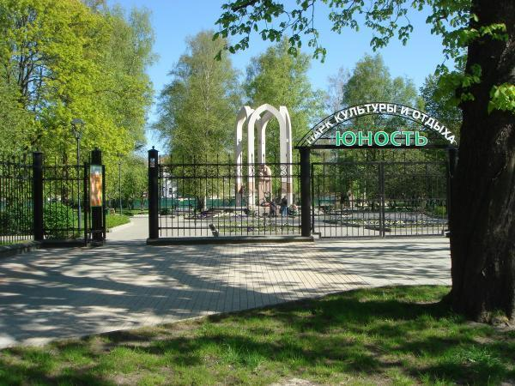
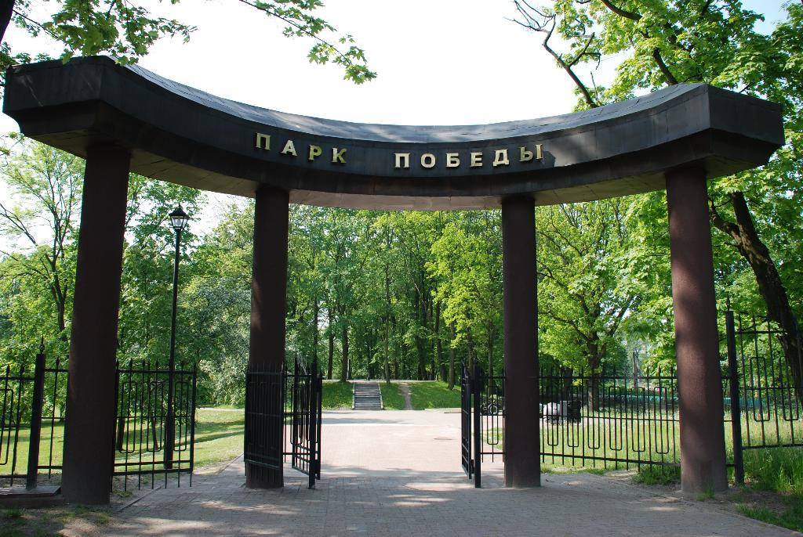
Парк культуры и отдыха

Slide 12
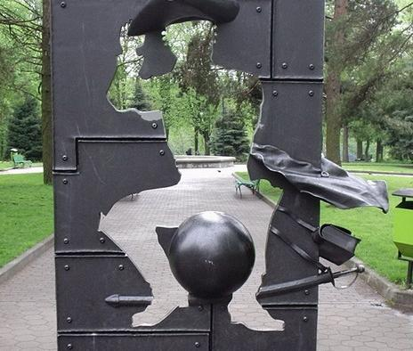
Памятник барону Мюнхаузену
Памятник барону Мюнхгаузену – самый веселый памятник в Калининграде. Находится он в Центральном парке, рядом с кирхой Королевы Луизы.

Slide 13
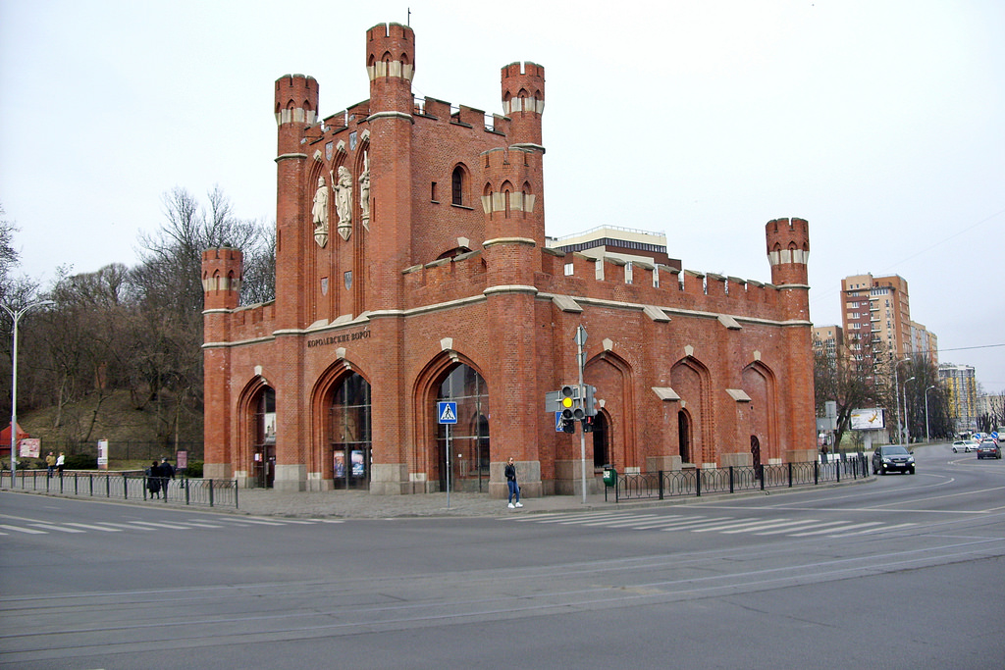
Королевские ворота – здесь находится экспозиция «Великое посольство», рассказывающая о зарождении и развитии города. Посетителей ворот встречает хранитель городских ключей – Прусский кот, его принято гладить наудачу.

Slide 14
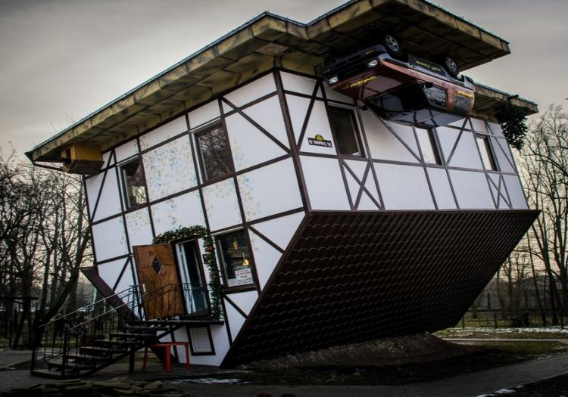
В 2013 году открылся для посещений необычный аттракцион — перевернутый дом.

